Slide 1

大阪府版「にも包括」ポータルサイト 情報シート
01
02
03
大阪狭山市
健康福祉部 福祉政策グループ
大阪狭山市地域自立支援協議会 地域包括ケアシステム部会
情報
地域移行を検討したい時の連絡先はこちらです。
「にも包括」協議の場では、こんな活動をしています。
こんな情報があります。

Slide 2
01
窓口
地域移行を検討する時は、下記にご連絡ください。
大阪狭山市 健康福祉部 福祉政策グループ
住 所 ： 〒589-8501 大阪狭山市狭山一丁目２３８４番地の１
電話番号 ： 072-366-0011（代表） 内線 303・322
メール ： fukushi@city.osakasayama.osaka.jp
担 当 : 障がい福祉担当

Slide 3
02
精神障がいにも対応した地域包括ケアシステムの構築のための
協議の場について
協議の場の名称
具体的な内容
大阪狭山市地域自立支援協議会
地域包括ケアシステム部会
年４回（うち２回は研修会）開催し、大阪狭山市における地域移行及び定着に関する様々な課題等について、関係機関が集まり検討しています。
また、関係機関との連携を深め、支援に繋げるための研修会や事例検討会を実施しています。
【令和６年度の取り組み】
第１回：令和６年５月２７日（月）１４時～
今年度の取り組み及び参画機関からの情報提供
第２回：令和６年８月２６日（月） １４時～
事例検討型研修会「アルコール依存のある方のライフステージに応じた支援」
第３回：令和６年１２月２３日（月） １４時～
事例検討型研修会「長期入院患者に対する退院支援について」
第４回：令和７年２月１７日（月） １４時～
地域診断及び今年度の振り返り・令和７年度の取り組みについて
参画機関からの情報提供
事務局連絡先:大阪狭山市基幹相談支援センター
電話番号 072-365-1144
ファックス 072-368-9933
開催頻度
年４回（うち研修会２回含む）
協議の場の事務局
社会福祉法人 大阪狭山市社会福祉協議会
大阪狭山市基幹相談支援センター
協議の場の構成員
cと
・当事者会
・障がい福祉関係機関（委託相談支援事業所）
・精神科医療機関等
・市町村担当G
・コミュニティソーシャルワーカー
・地域包括支援センター
・保健所
・地域精神医療体制整備広域コーディネーター

Slide 4
03
情報提供
1
2
3
大阪狭山市版
医療・福祉マップを 作成しました
テキストが入ります。
テキストが入ります。
令和５年７月現在

Slide 5
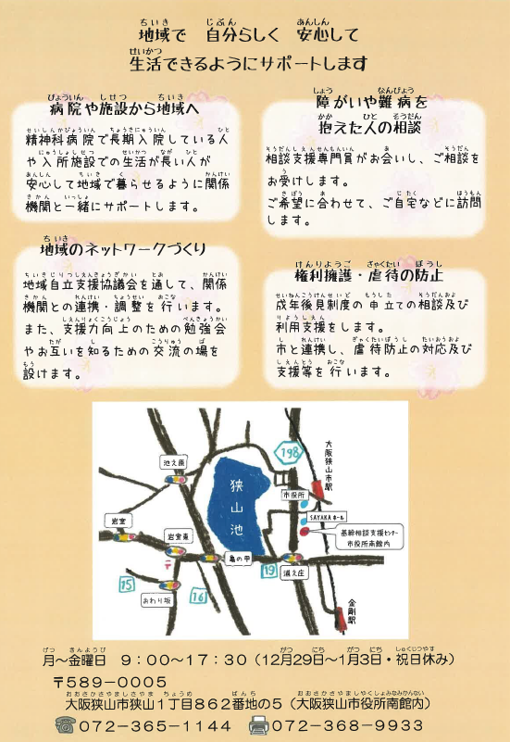
【基幹相談支援センター案内 ちらし】
1
2

